Slide 1
Módulo 6: Capa de enlace de datos
Introducción a Redes v7.0 (ITN)
Notes:
Programa Cisco Networking Academy
Introducción a Redes v7.0 (ITN)
Módulo 6: Capa de enlace de datos

Slide 2
Objetivos del módulo
Título del módulo: Capa de enlace de datos
Objetivo del módulo:Explique cómo el control de acceso a medios en la capa de enlace de datos admite la comunicación a través de redes.
Título del tema | Objetivo del tema
Propósito de la capa de enlace de datos | Describa el objetivo y la función de la capa de enlace de datos en la preparación de comunicaciones para su transmisión por medios específicos.
Topologías | Compare las características de los métodos de control de acceso a medios en las topologías de WAN y LAN.
Trama de enlace de datos | Describa las características y las funciones de la trama de enlace de datos.
Notes:
6.0 - Capa de enlace de datos - Introducción
6.0.2 – ¿Qué aprenderé a hacer en este módulo?

Slide 3
6.1 Propósito de la capa de enlace de datos
Notes:
6 - Capa de enlace de datos
6.1 - Propósito de la capa de enlace de datos

Slide 4
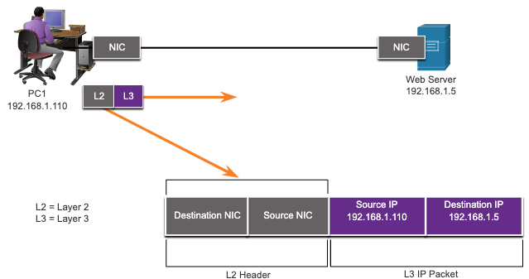
Propósito de la capa de enlace de datos
Capa de enlace de datos
La capa enlace de datos es responsable de las comunicaciones entre las tarjetas de interfaz de red del dispositivo final.
Permite que los protocolos de capa superior accedan a los medios de capa física y encapsula los paquetes de capa 3 (IPv4 e IPv6) en tramas de capa 2.
También realiza la detección de errores y rechaza las tramas corruptas.
Notes:
6 – Capa de enlace de datos
6.1 – Propósito de la capa de enlace de datos
6.1.1 – La capa de enlace de datos

Slide 5
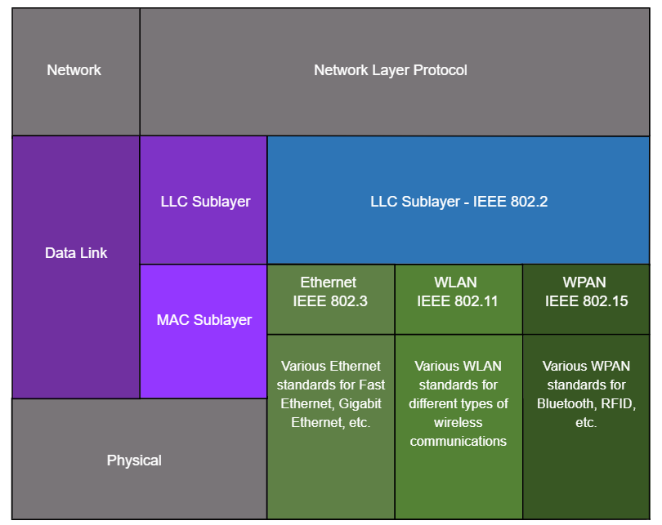
Propósito de la capa de enlace de datos subcapas de enlace de datos IEEE 802 LAN / MAN
Los estándares IEEE 802 LAN/MAN son específicos para el tipo de red (Ethernet, WLAN, WPAN, etc.).
La capa de enlace de datos consta de dos subcapas. Control de enlaces lógicos (LLC) y Control de acceso a medios (MAC).
    La subcapa LLC se comunica entre el software de red en las capas superiores y el hardware del dispositivo en las capas inferiores.
    La subcapa MAC es responsable de la encapsulación de datos y el control de acceso a los medios.
Notes:
6 – Capa de enlace de datos
6.1 – Propósito de la capa de enlace de datos
6.1.2 — Subcapas de enlace de datos IEEE 802 LAN/MAN

Slide 6
Propósito de la capa de enlace de datos
Proporciona acceso a los medios
Los paquetes intercambiados entre nodos pueden experimentar numerosas capas de enlace de datos y transiciones de medios.
En cada salto a lo largo de la ruta, un router realiza cuatro funciones básicas de Capa 2:
  Acepta una trama del medio de red.
  Desencapsula la trama para exponer el paquete encapsulado.
  Vuelve a encapsular el paquete en una nueva trama.
  Reenvía la nueva trama en el medio del siguiente segmento de red.
Animación
Notes:
6 – Capa de enlace de datos
6.1 – Propósito de la capa de enlace de datos
6.1.3 – Provisión de acceso a los medios

Slide 7

Propósito de la capa de enlace de datos
Estándares de la capa de enlace de datos
Los protocolos de capa de enlace de datos los definen las organizaciones de ingeniería:
  Institute for Electrical and Electronic Engineers (IEEE).
  International Telecommunications Union (ITU).
  International Organizations for Standardization (ISO).
  American National Standards Institute (ANSI).
Notes:
6 – Capa de enlace de datos
6.1 – Propósito de la capa de enlace de datos
6.1.4 – Estándares de la capa de enlace de datos
6.1.5 — Compruebe su comprensión — Propósito de la capa de enlace de datos

Slide 8
Preguntas - Propósito de la capa de enlace de datos

Slide 9
6.2 Topologías
Notes:
6 - Capa de enlace de datos
6.2 - Topologías

Slide 10
Topologías
Topologías Físicas y Lógicas
La topología de una red es la disposición y relación de los dispositivos de red y las interconexiones entre ellos.
Existen dos tipos de topologías utilizadas al describir redes:
  Topología física : muestra las conexiones físicas y cómo los dispositivos están interconectados.
  Topología lógica : identifica las conexiones virtuales entre dispositivos mediante interfaces de dispositivos y esquemas de direccionamiento IP.
Notes:
6 – Capa de enlace de datos
6.2 — Topologías
6.2.1 – Topologías Física y Lógica

Slide 11
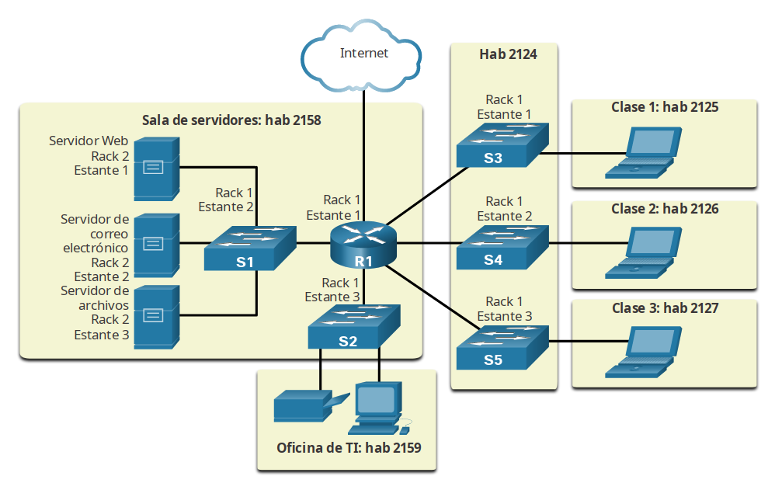
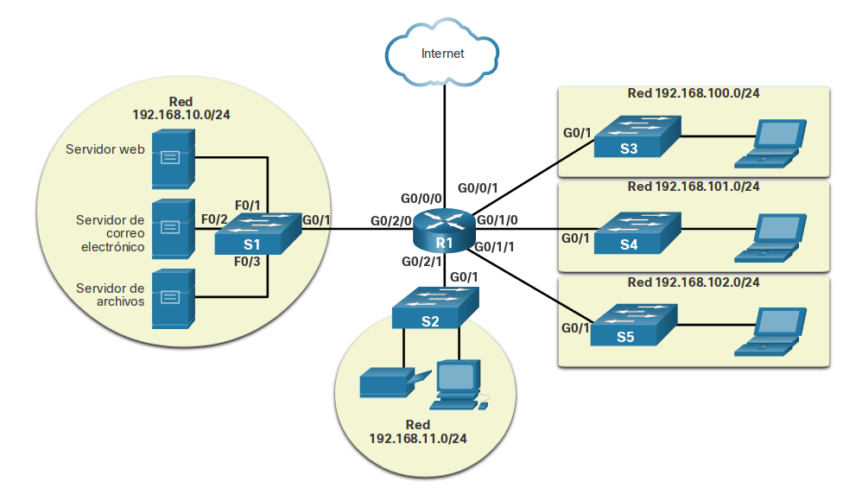
Topologías
Topologías Físicas y Lógicas
Notes:
6 – Capa de enlace de datos
6.2 — Topologías
6.2.1 – Topologías Física y Lógica

Slide 12
Topologías
Topologías WAN
Existen tres topologías WAN físicas comunes:
  Punto a punto : la topología WAN más simple y común. Consiste en un enlace permanente entre dos puntos finales.
  Hub and spoke – similar a una topología en estrella donde un sitio central interconecta sitios de sucursal a través de enlaces punto a punto.
  Malla – proporciona alta disponibilidad pero requiere que cada sistema final esté conectado a cualquier otro sistema final.
Gráficos
Notes:
6 – Capa de enlace de datos
6.2 - Topologías
6.2.2 – Topologías WAN

Slide 13
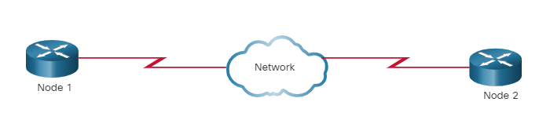
Topologías
Topología WAN de punto a punto
Las topologías físicas punto a punto conectan directamente dos nodos.
Es posible que los nodos no compartan los medios con otros hosts.
Debido a que todas las tramas de los medios sólo pueden viajar hacia o desde los dos nodos, los protocolos WAN punto a punto pueden ser muy simples.
Notes:
6 – Capa de enlace de datos
6.2 - Topologías
6.2.3– Topología WAN de punto a punto

Slide 14
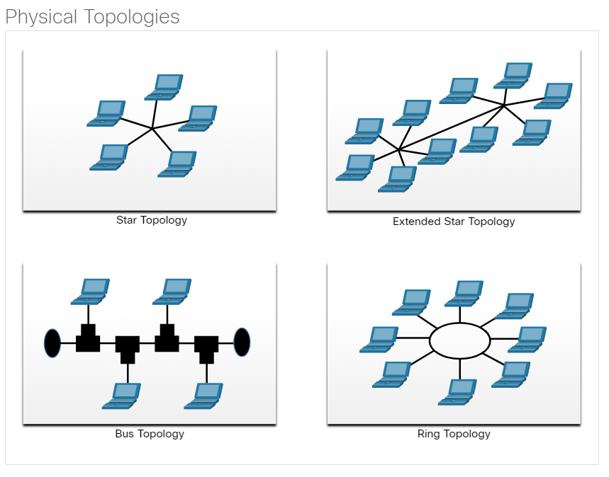
Topologías
Topologías LAN
Los dispositivos finales de las LAN suelen estar interconectados mediante una topología de estrella o estrella extendida. Las topologías estrella y de estrella extendida son fáciles de instalar, muy escalables y fáciles de solucionar.
Las tecnologías Early Ethernet y Token Ring heredado proporcionan dos topologías adicionales:
  Bus – Todos los sistemas finales se encadenan entre sí y terminan de algún modo en cada extremo.
  Anillo : Cada sistema final está conectado a sus respectivos vecinos para formar un anillo.
Notes:
6 – Capa de enlace de datos
6.2 - Topologías
6.2.4 – Topologías LAN

Slide 15
Topologías
Comunicación dúplex medio y completo
Comunicación semidúplex
  Solo permite que un dispositivo envíe o reciba a la vez en un medio compartido.
  Se utiliza en WLAN y topologías de bus heredadas con hubs Ethernet.
Comunicación dúplex completo
  Permite que ambos dispositivos transmitan y reciban simultáneamente en un medio compartido.
  Los switches Ethernet funcionan en modo full-duplex.
Animación
Notes:
6 – Capa de enlace de datos
6.2 - Topologías
6.2.5 — Comunicación dúplex medio y completo

Slide 16
Topologías
Métodos de control de acceso
Acceso basado en la contención
Todos los nodos que operan en semidúplex, compitiendo por el uso del medio. Pueden citarse como ejemplo:
    Carrier sense multiple access with collision detection (CSMA/CD) como se usa en Ethernet de topología de bus heredada.
    Carrier sense multiple access with collision avoidance (CSMA/CA) como se usa en LAN inalámbricas.
Acceso controlado
  Acceso determinista donde cada nodo tiene su propio tiempo en el medio.
  Se utiliza en redes heredadas como Token Ring y ARCNET.
Notes:
6 – Capa de enlace de datos
6.2 — Topologías
6.2.6 – Métodos de control de acceso

Slide 17
Topologías
Acceso basado en la contención – CSMA/CD
CSMA/CD
  Utilizado por LAN Ethernet heredadas.
  Funciona en modo semidúplex, donde solo un dispositivo envía o recibe a la vez.
  Utiliza un proceso de detección de colisión para controlar cuándo puede enviar un dispositivo y qué sucede si varios dispositivos envían al mismo tiempo.
Proceso de detección de colisiones CSMA/CD:
    Los dispositivos que transmiten simultáneamente provocarán una colisión de señal en el medio compartido.
    Los dispositivos detectan la colisión.
    Los dispositivos esperan un período aleatorio de tiempo y retransmiten datos.
Notes:
6 – Capa de enlace de datos
6.2 - Topologías
6.2.7 – Acceso basado en la contención – CSMA/CD

Slide 18
Topologías
Acceso basado en la contención – CSMA/CA
CSMA/CA
  Utilizado por WLAN IEEE 802.11.
  Funciona en modo semidúplex donde solo un dispositivo envía o recibe a la vez.
  Utiliza un proceso de prevención de colisiones para determinar cuándo puede enviar un dispositivo y qué sucede si varios dispositivos envían al mismo tiempo.
Proceso de prevención de colisiones CSMA/CA:
  Al transmitir, los dispositivos también incluyen la duración de tiempo necesaria para la transmisión.
  Otros dispositivos del medio compartido reciben la información de duración del tiempo y saben cuánto tiempo el medio no estará disponible.
Notes:
6 – Capa de enlace de datos
6.2 - Topologías
6.2.8 – Acceso basado en la contención – CSMA/CA
6.2.9 — Compruebe su comprensión - Topologías

Slide 19
Compruebe su comprensión - Topologías

Slide 20
6.3 Trama del enlace de datos
Notes:
6 - Capa de enlace de datos
6.3 - Trama del enlace de datos

Slide 21
Trama de enlace de datos
La trama
Los datos son encapsulados por la capa de enlace de datos con un encabezado y un remolque para formar una trama.
Una trama de enlace de datos consta de tres partes:
  Encabezado
  Datos
  Tráiler
Los campos del encabezado y del remolque varían según el protocolo de capa de enlace de datos.
La cantidad de información de control que se lleva en la trama varía según la información de control de acceso y la topología lógica.
Notes:
6 – Capa de enlace de datos
6.3 – Trama del enlace de datos
6.3.1 — La trama

Slide 22
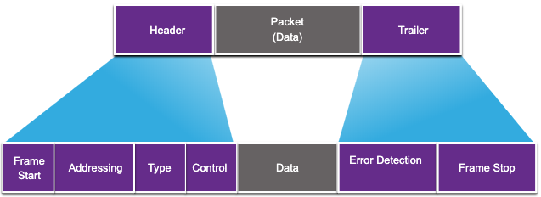
Trama del enlace de datos
Campos de trama
Campo | Descripción
Trama de Inicio y Alto | Identifica el inicio y el final de la trama
Direccionamiento | Indica los nodos de origen y destino.
Tipo | Identifica el protocolo de capa 3 encapsulado
Control | Identifica los servicios de control de flujo
Datos | Contiene la carga útil de la trama
Detección de errores | Se utiliza para determinar errores de transmisión
Notes:
6 – Capa de enlace de datos
6.3 – Trama del enlace de datos
6.3.2 – Campos de trama

Slide 23
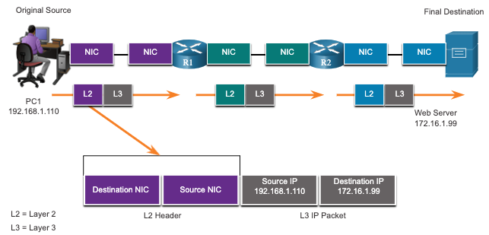
Trama de enlace de datos
Direcciones de capa 2
También se conoce como una dirección física.
Contenido en el encabezado de la trama.
Se utiliza sólo para la entrega local de una trama en el enlace.
Actualizado por cada dispositivo que reenvía la trama.
Gráficos explicativos
Notes:
6 – Capa de enlace de datos
6.3 – Trama de enlace de datos
6.3.3 – Dirección de Capa 2

Slide 24
Trama de enlace de datos
Tramas LAN y WAN
La topología lógica y los medios físicos determinan el protocolo de enlace de datos utilizado:
  Ethernet
  802.11 inalámbrico
  Point-to-Point (PPP)
  Control de enlace de datos de alto nivel (HDLC, High-Level Data Link Control)
  Frame-Relay
Cada protocolo realiza control de acceso a medios para topologías lógicas específicas.
Estos protocolos de capa 2 ahora están siendo reemplazados en la WAN por Ethernet.
Animación
Notes:
6 – Capa de enlace de datos
6.3 – Trama del enlace de datos
6.3.4 – Tramas LAN y WAN
6.3.5 — Verifique su conocimiento — Trama de enlace de datos

Slide 25
Preguntas - Trama de enlace de datos

Slide 26
6.4 - Módulo de práctica y cuestionario
Notes:
6 – Capa de enlace de datos
6.4 Módulo de práctica y cuestionario

Slide 27
Práctica del módulo y cuestionario
¿Qué aprendí en este módulo?
La capa de enlace de datos del modelo OSI (Capa 2) prepara los datos de la red para la red física.
La capa de enlace de datos es responsable de las comunicaciones de tarjeta de interfaz de red (NIC) a tarjeta de interfaz de red.
La capa de enlace de datos IEEE 802 LAN/MAN consta de las dos subcapas siguientes: LLC y MAC.
Los dos tipos de topologías utilizadas en redes LAN y WAN son físicas y lógicas.
Tres tipos comunes de topologías WAN físicas son: punto a punto, concentrador y radial, y malla.
Las comunicaciones semidúplex intercambian datos en una dirección a la vez. Full-duplex envía y recibe datos simultáneamente.
En redes multiacceso basadas en contencion, todos los nodos funcionan en semidúplex.
Ejemplos de métodos de acceso basados en contencion incluyen: CSMA/CD para LAN Ethernet de topología de bus y CSMA/CA para WLAN.
La trama de enlace de datos tiene tres partes básicas: encabezado, datos y remolque.
Los campos de trama incluyen: indicadores de inicio y parada de trama, direccionamiento, tipo, control, datos y detección de errores.
Las direcciones de enlace de datos también se conocen como direcciones físicas.
Las direcciones de enlace de datos sólo se utilizan para la entrega local de enlaces de tramas.
Notes:
6 – Capa de enlace de datos
6.4 – Práctica del módulo y cuestionario
6.4.1 - ¿Qué aprendí en este módulo?
6.4.2 — Prueba del módulo — Capa de enlace de datos

Slide 28
Módulo 6: Capa de enlace de datos
Nuevo Términos y Condiciones
Logical Link Control (LLC) Medial Access Control (MAC) Institute of Electrical and Electronic Engineers (IEEE) International Telecommunications Union (ITU) International Organization for Standardization (ISO) American National Standards Institute (ANSI) Physical Topology Logical Topology Half-duplex Full-duplex CSMA/CD CSMA/CA | Cyclic Redundancy Check (CRC) Contention-based access Controlled access

Slide 29
Prueba del módulo - Capa de enlace de datos

